Slide 1
MTL-AQA 上的动作质量评估复现
Motion Disentangling × Pose Contrastive
从数据下载、抽帧、特征生成，到训练、测试指标与单样本推理的端到端工程闭环
数据规模
Motion SRC
Pose mean F1
1412
0.7661
0.4052
1059 train / 353 test
R-L2 = 0.1683
5 类动作属性
第 xx 组 | 课程实践汇报

Slide 2
01 任务目标
任务需求拆解：两个模型、一个数据集、三类结果
指定数据集
两个模型
要求指标
MTL-AQA 跳水动作质量评估数据集 15 个完整比赛视频中标注出 1412 个有效跳水片段。
Motion Disentangling：质量分数回归 Pose Contrastive：跳水动作属性分类
Motion 输出 SRC 与 R-L2 Pose 输出 F1 Score 另需单样本推理与问题记录
MTL-AQA × Fitness-AQA 适配复现 | 02

Slide 3
02 实验环境
在 Linux GPU 节点完成真实训练和复验
GPU
CUDA
PyTorch
调度
NVIDIA L40S
12.6
2.12.0
Linux
Linux计算节点
torch CUDA runtime
+cu126
Rocky Linux release 8.7
环境验证
工程约定
服务器上 `torch.cuda.is_available()` 为 True，GPU 识别为 NVIDIA L40S。 训练和 eval 均记录了相同的 CUDA / GPU 环境摘要。
所有 Python 入口使用项目 `.venv`。 长时间训练通过 python 脚本提交；日志、指标、checkpoint、预测结果统一保存到 `outputs/`。
MTL-AQA × Fitness-AQA 适配复现 | 03

Slide 4
03 数据预处理
不是训练 15 条长视频，而是训练官方标注的动作片段
完整视频
有效片段
训练集
测试集
15 个
1412 个
1059
353
YouTube / RTIS 来源
官方 start/end frame
split 0
split 0
下载视频
全量抽帧
读取标注
片段采样
生成特征
15 个长视频
建立帧库
start_frame/end_frame
只取有效动作
128 维帧统计特征
关键回答：视频虽然 1-2 小时，但模型只看到官方标注出的跳水动作片段帧，不使用等待、回放、裁判和转场等无关画面。
MTL-AQA × Fitness-AQA 适配复现 | 04

Slide 5
04 模型与适配实现
官方仓库不完整，因此补齐可运行工程链路
Motion Disentangling
Pose Contrastive
目标：预测动作质量分数 输入：片段级视频特征 训练：回归损失 指标：SRC 衡量排序一致性，R-L2 衡量相对误差
目标：学习动作属性表征 输入：片段级视频特征 训练：多属性分类 / 表征适配 指标：position、armstand、rotation_type、somersaults、twists 的 F1
说明：公开 GitHub 仓库无法原封不动跑出 MTL-AQA 上的完整训练测试；本项目根据论文思路补齐数据加载、特征、训练、评估和推理入口。
MTL-AQA × Fitness-AQA 适配复现 | 05

Slide 6
05 工程闭环
从数据到结果的统一入口已经补齐
模块 | 入口 | 作用
数据整理 | scripts/prepare_data.py | 生成 manifest，校验 split / 标签 / 帧路径
特征抽取 | scripts/extract_features.py | 从有效动作片段采样帧，输出 feature_path
Motion 训练/测试 | train_motion.py / eval_motion.py | 输出 SRC、R-L2 与 checkpoint
Pose 训练/测试 | train_pose.py / eval_pose.py | 输出各属性 F1 与 mean F1
单样本推理 | scripts/infer_single.py | 输出分数或动作属性预测 JSON
MTL-AQA × Fitness-AQA 适配复现 | 06

Slide 7
06 关键问题与修复
遇到的问题和解决方案
问题 | 现象 | 解决方案
数据下载 | YouTube 网络与 Cookie 风控，服务器直连和代理均不稳定 | 本地代理下载后通过 GitHub Release 同步到服务器
视频解码 | 03/06/18 为 AV1 编码，集群 ffmpeg 无法软解 | 安装 imageio-ffmpeg，使用带 libdav1d 的新版 ffmpeg 补抽帧
特征缺失 | 初次特征抽取 feature_ready=1207，missing=205 | 补抽 03/06/18 后 feature_ready=1412，missing=0
路径解析 | feature_path 被拼成 data/processed/data/processed/... | 修复 resolve_path，兼容项目根目录与 manifest 目录两种相对路径
参数口径 | eval 脚本原先只支持 --metrics，不支持 --output | 增加 --output 作为 --metrics 别名，命令更统一
价值：这些不是“失败”，而是工程复现过程中真实遇到并解决的兼容性和数据链路问题。
MTL-AQA × Fitness-AQA 适配复现 | 07

Slide 8
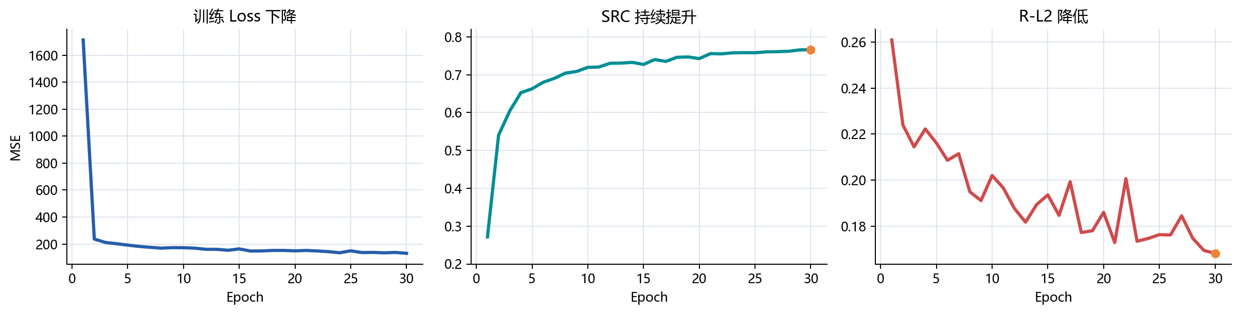
07 Motion Disentangling 结果
测试集 353 个片段，独立 eval 与训练期最佳指标一致
SRC ↑
R-L2 ↓
Best epoch
Test clips
0.7661
0.1683
30
353
Spearman 排序相关
相对 L2 距离
checkpoint 可复验
MTL-AQA split 0
MTL-AQA × Fitness-AQA 适配复现 | 08

Slide 9
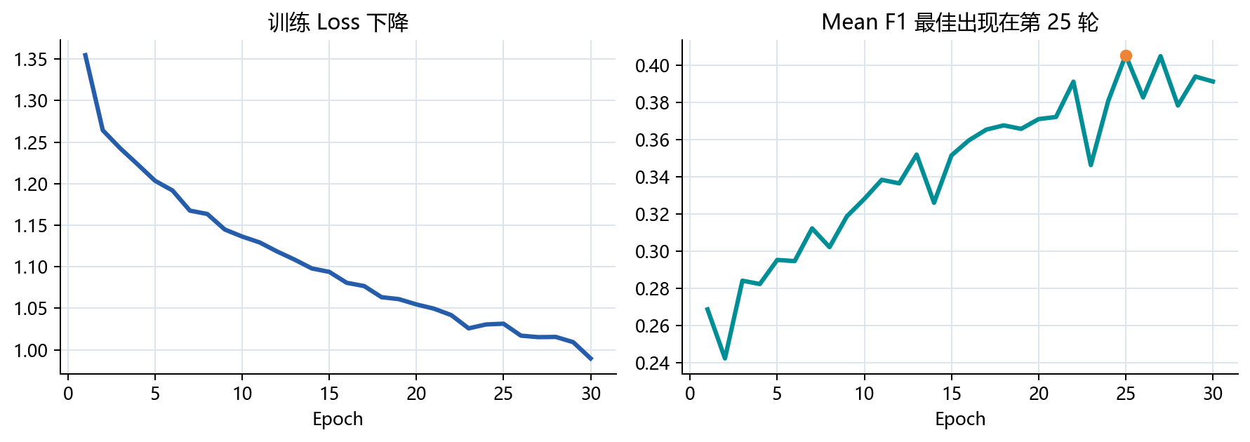
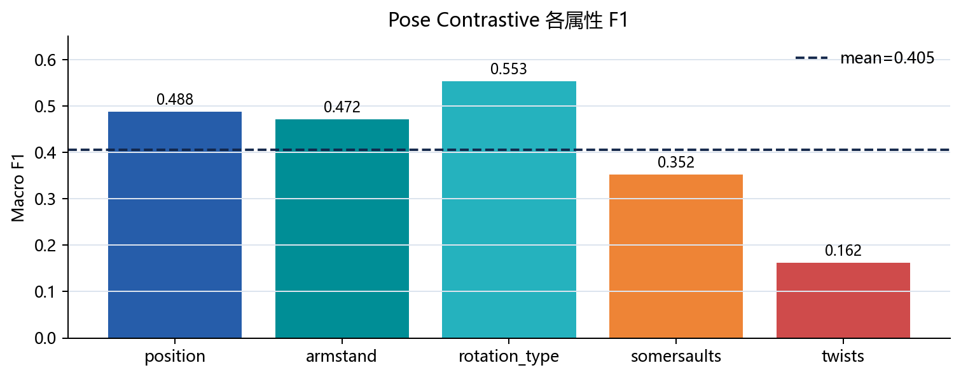
08 Pose Contrastive 结果
输出跳水动作属性 F1，平均 F1 作为综合指标
Mean F1 ↑
Best epoch
Test clips
属性数
0.4052
25
353
5 类
5 个属性平均
checkpoint 可复验
MTL-AQA split 0
position / twists 等
MTL-AQA × Fitness-AQA 适配复现 | 09

Slide 10
09 独立测试验证
训练后 checkpoint 单独 eval，指标完全对齐
模型 | 来源 | 主指标 | 辅助信息 | 说明
Motion | 训练期最佳 | SRC 0.7661 | R-L2 0.1683 | epoch 30
Motion | 独立 eval | SRC 0.7661 | R-L2 0.1683 | 353 clips
Pose | 训练期最佳 | mean F1 0.4052 | 属性 F1 全量输出 | epoch 25
Pose | 独立 eval | mean F1 0.4052 | 属性 F1 全量输出 | 353 clips
结论
结果文件
checkpoint 可独立复验，不依赖训练过程中的临时状态。
motion_eval_real.json pose_eval_real.json
MTL-AQA × Fitness-AQA 适配复现 | 10

Slide 11
10 单样本推理
用测试样本 01_0001 展示模型可部署入口
Motion 单样本输出
Pose 单样本输出
sample_id: 01_0001 真实分数: 88.0 预测分数: 65.9733 checkpoint: motion_best.pt
sample_id: 01_0001 position: 2 armstand: 0 rotation_type: 2 somersaults: 7 twists: 0 checkpoint: pose_best.pt
用途：这页可以配合终端截图，证明训练后的权重能够被独立加载并完成真实样本推理。
MTL-AQA × Fitness-AQA 适配复现 | 11

Slide 12
11 与“完整官方复现”的差距
公开仓库支撑可运行适配复现，但不支撑原封不动复现
公开仓库缺口
特征链路差异
当前定位
MTL-AQA 仓库主要给数据和标注。 Fitness-AQA 仓库不包含可直接迁移到 MTL-AQA 的完整训练工程。
论文级复现通常需要官方 C3D/I3D/pose 特征、预训练权重和完整配置。 当前使用真实抽帧后的轻量帧统计特征。
端到端可运行：数据、训练、测试、checkpoint、推理全部闭环。 对外表述为“可运行适配复现”。
建议口径：能跑通流程、能输出指标、能复验结果；若要求官方原始特征和源码级复现，需要作者提供更完整工程与实验配置。
MTL-AQA × Fitness-AQA 适配复现 | 12

Slide 13
12 论文结果对比
与论文/官方记录的结果对比 & 差距分析
只新增本页；用于补充“与官方复现差距”章节中的定量对比。
论文 Motion SRC
本次 Motion SRC
差距 Δ
Pose mean F1
0.7763
0.7661
-0.0102
0.4052
MTL-AQA / MD
independent eval
ours - paper
非严格同口径
对象 | 指标 | 论文/记录 | 本次复现 | Δ | 可比性说明
Motion Disentangling | SRC | 0.7763 | 0.7661 | -0.0102 | 同为 MTL-AQA 质量回归，较可比
Pose Contrastive | F1 | 0.7763 | 0.4052 | -0.3711 | 论文/综述口径与本次五类属性 F1 不完全一致
差距主要来自三点
特征不一致
公开仓库不完整
Pose 指标口径差异
论文依赖视频/姿态特征与预训练；本次使用真实抽帧的轻量统计特征。
官方公开代码缺少可直接迁移到 MTL-AQA 的完整训练闭环。
本次 F1 是 MTL-AQA 五类动作属性平均，和论文错误检测 F-score 不能直接等价。
来源：Fitness-AQA/ECCV 2022 与 AQA 综述记录 Motion Disentangling 在 MTL-AQA 上 SRC=0.7763；本次结果来自 outputs/metrics/*.json。
MTL-AQA × Fitness-AQA 适配复现 | 13

Slide 14
总结
我们已经完成 MTL-AQA 上的端到端可运行适配复现
数据：15 个长视频中标注出的 1412 个跳水片段，特征缺失已清零。
模型：Motion 与 Pose 两条链路均完成训练、独立测试、checkpoint 和单样本推理。
指标：Motion SRC=0.7661、R-L2=0.1683；Pose mean F1=0.4052。
工程：补齐了官方仓库缺失的数据加载、训练、评估、推理脚本。
感谢您的聆听!
下一步

